Slide 1
AFYON KOCATEPE ÜNİVERSİTESİ SİYASET BİLİMİ VE KAMU YÖNETİMİ BÖLÜMÜ
z

Slide 2
z

Slide 3
Afyon Kocatepe Üniversitesi 3 Temmuz 1992’de kurulmuştur. Üniversitemizin tarihi, Eskişehir İktisadi ve Ticari İlimler Akademisi’ne bağlı olarak kurulan Afyonkarahisar Maliye Muhasebe Yüksekokulunun açıldığı 1974 yılına dayanmaktadır. Afyonkarahisar Maliye Muhasebe Yüksekokulu, 1987 yılında Anadolu Üniversitesi’ne bağlı Afyonkarahisar İktisadi ve İdari Bilimler Fakültesi’ne dönüştürülmüştür. Bu fakülte, sonrasında Afyon Kocatepe Üniversitesi’nin temelini oluşturmuştur. Bugün itibariyle Afyon Kocatepe Üniversitesi; 13 fakülte, 5 enstitü, 4 yüksekokul, 1 devlet konservatuvarı ve 14 meslek yüksekokulu ile eğitim-öğretime devam etmektedir.

Slide 4
BÖLÜM TANITIMI
Afyon Kocatepe Üniversitesi İktisadi ve İdari Bilimler Fakültesi bünyesindeki Siyaset Bilimi ve Kamu Yönetimi Bölümü, 18.08.2008’de Yükseköğretim Kurulu Başkanlığı’nın 22329 sayılı kararı ile açılmıştır. Başlangıçta Kamu Yönetimi adıyla kurulan ve eğitim veren bölümümüz, 05.04.2017 tarihli Yükseköğretim Yürütme Kurulu toplantısında alınan kararla ve ilgili mevzuat doğrultusunda Siyaset Bilimi ve Kamu Yönetimi adını almıştır. 60 kişilik kontenjanı olan Siyaset Bilimi ve Kamu Yönetimi Bölümü’nde derslerin eğitim dili Türkçe’dir.

Slide 5
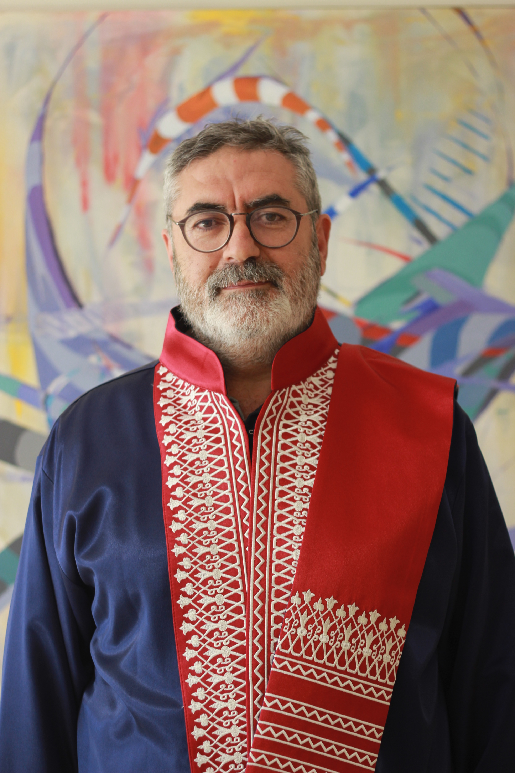
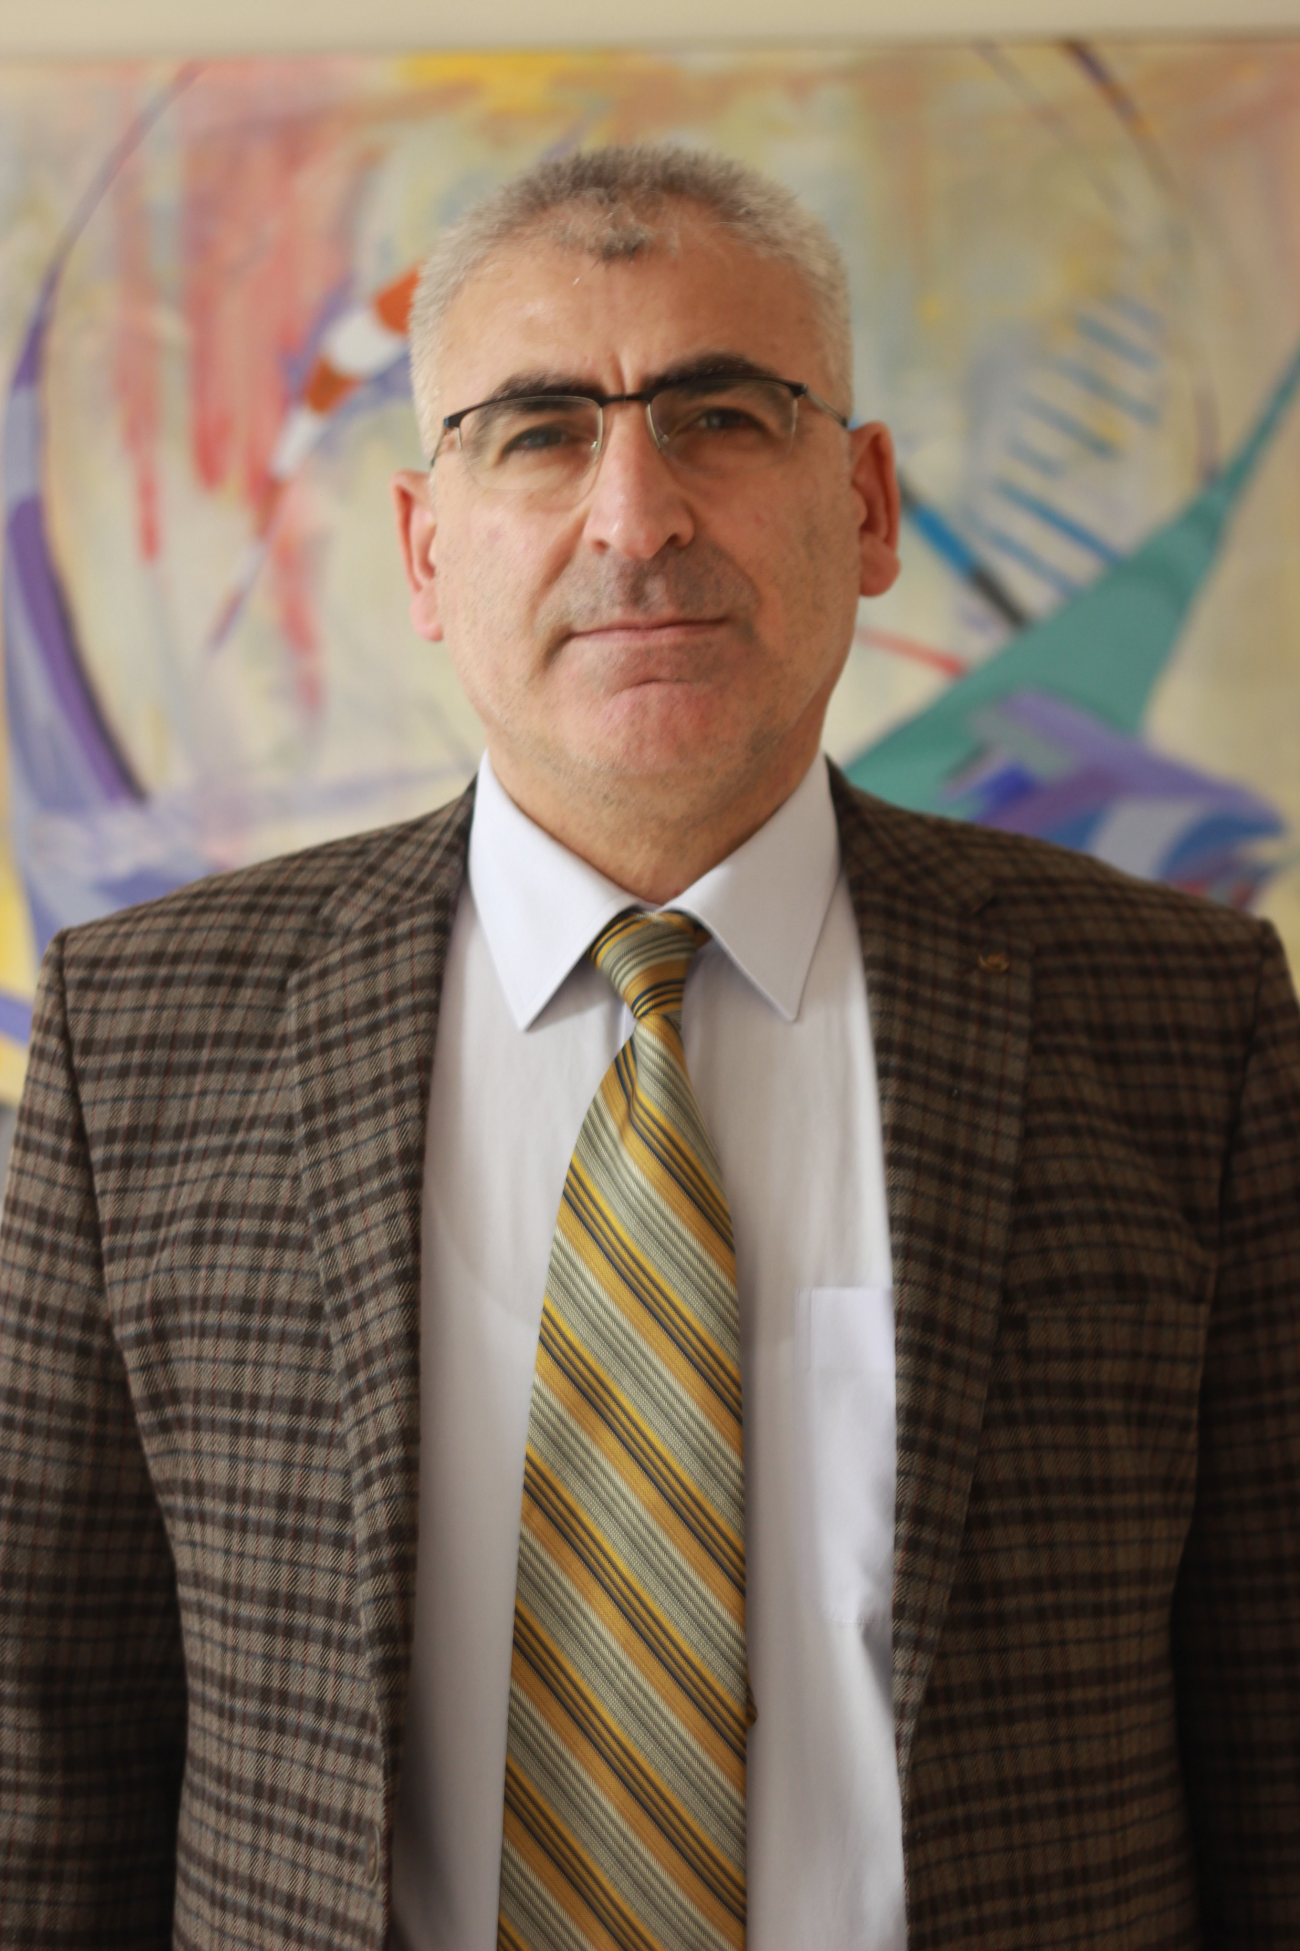
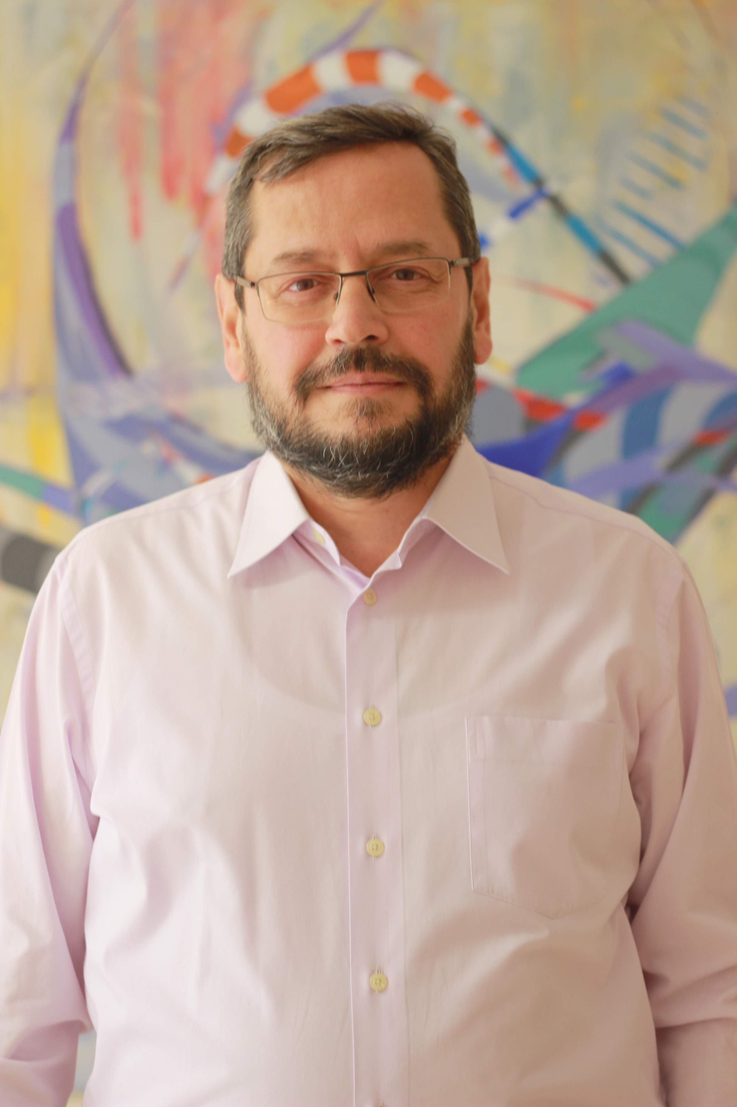
AKADEMİK PERSONEL
SİYASET VE SOSYAL BİLİMLER ANABİLİM DALI
Prof.Dr. Mustafa Fişne (Anabilim Dalı Başkanı) Telefon: +902722182007 E-Posta: fisne@aku.edu.tr
Doç.Dr. Fatih Demirci Telefon: +902722182114 E-Posta: fdemirci@aku.edu.tr
Dr.Öğr. Üyesi Kerim Çınar Telefon: +902722182003 E-Posta: cinar@aku.edu.tr

Slide 6
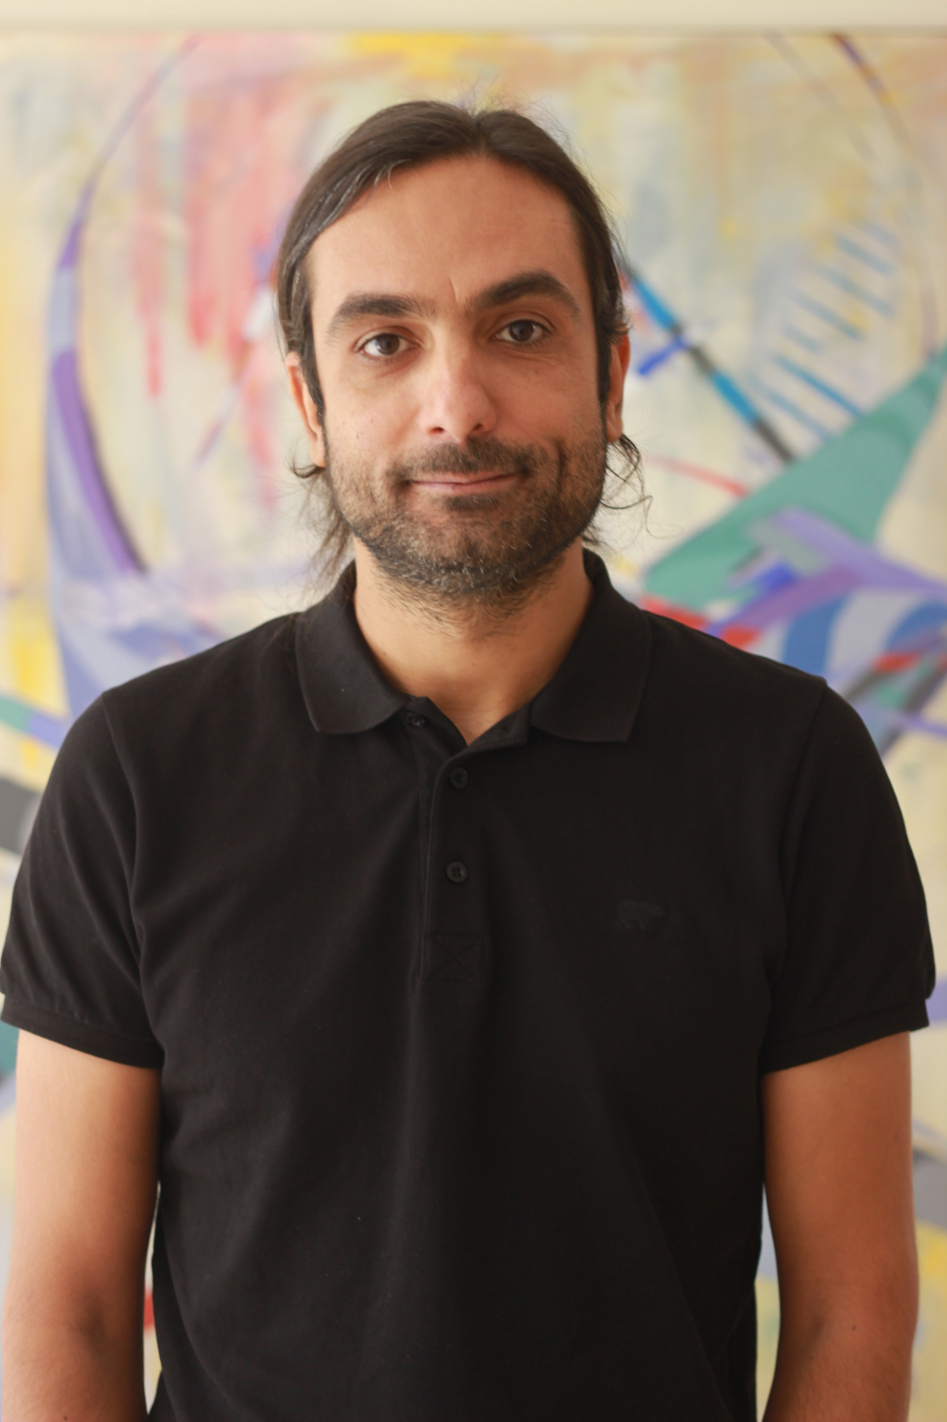
Arş.Gör. Ümit Feyzioğlu Telefon: +902722182060 E-Posta: umitfeyzioglu@gmail.com
Dr.Öğr. Üyesi Zelkif Polat Telefon: +902722182094 E-Posta: zpolat@aku.edu.tr
Arş.Gör.Dr. Şenol Gündoğdu Telefon: +902722182059 E-Posta: senolg@aku.edu.tr
Arş.Gör. Hatice Kırantepe Telefon: (2547/35. Madde Görevlendirmesiyle İstanbul Üniversitesi’nde Görevli) E-Posta: h.kirantepe@gmail.com
Arş.Gör. Durukan Ayan Telefon: (2547/35. Madde Görevlendirmesiyle Orta Doğu Teknik Üniversitesi’nde Görevli) E-Posta: ayan.durukan@gmail.com

Slide 7
KENTLEŞME VE ÇEVRE SORUNLARI ANABİLİM DALI
Prof.Dr. Ethem Kadri Pektaş
(Anabilim Dalı Başkanı) Telefon: +902722182093 E-Posta: pektas@aku.edu.tr
Öğr.Gör. Hulusi Nusret Özsoy Telefon: +902722182091 E-Posta: hnozsoy@aku.edu.tr
Arş.Gör. Atahan Demirkol Telefon: +902722182055 E-Posta: ademirkol@aku.edu.tr

Slide 8
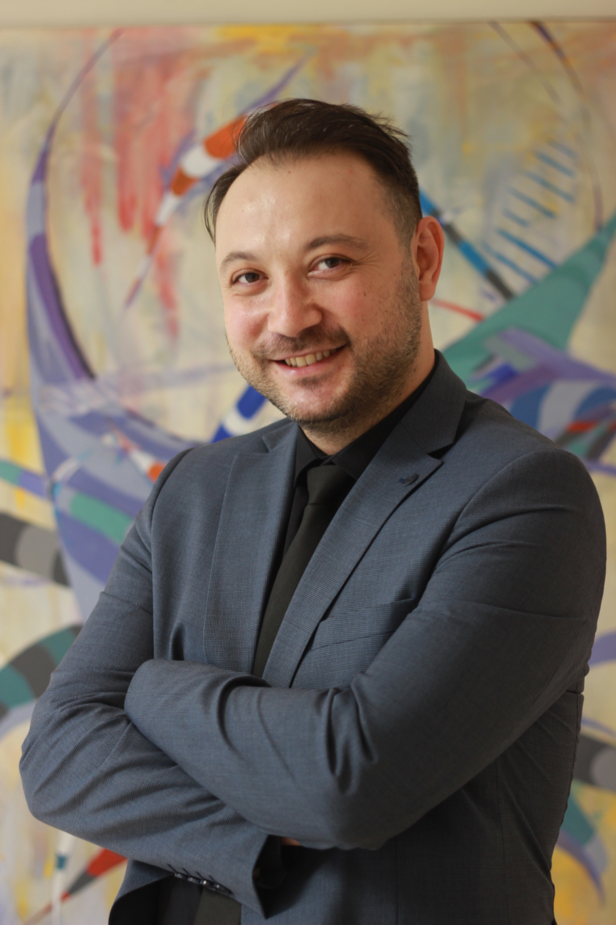
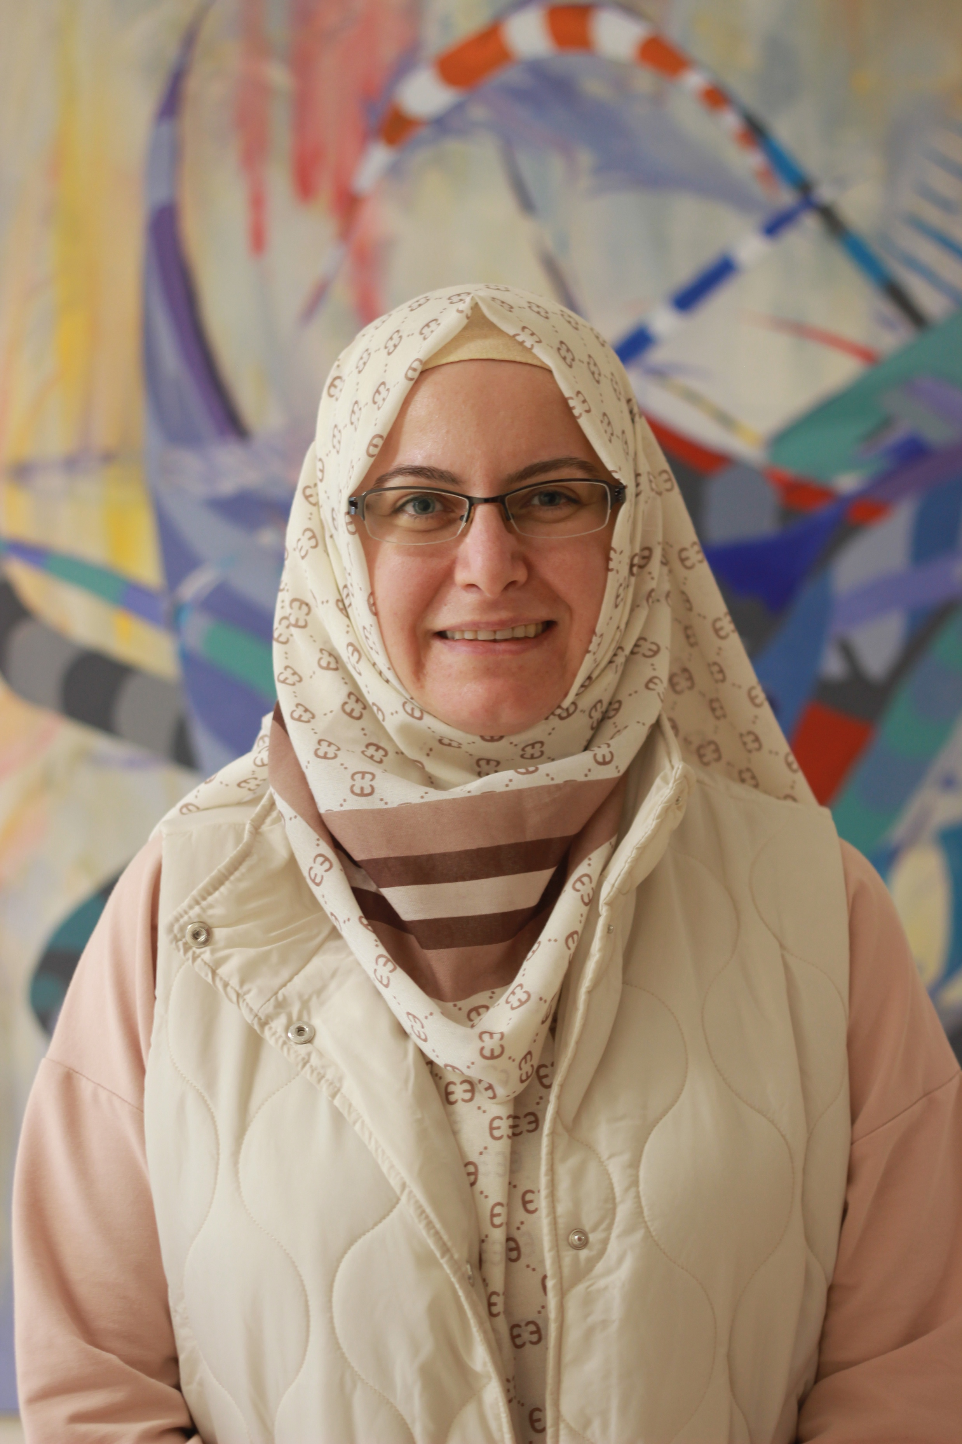
HUKUK BİLİMLERİ ANABİLİM DALI
YÖNETİM BİLİMLERİ ANABİLİM DALI
Dr.Öğr. Üyesi Şahin Eray Kırdım
(Anabilim Dalı Başkanı) Telefon: +902722182117 E-Posta: yekirdim@aku.edu.tr
Arş.Gör.Dr. Mürşide Şimşek Telefon: +902722182099 E-Posta: msimsek@aku.edu.tr
Arş.Gör. Elifnur Düzsöz Telefon: +902722182078 E-Posta: elifnurduzsoz@aku.edu.tr

Slide 9
ÖĞRENCİ DEĞİŞİM PROGRAMLARI
ERASMUS PROGRAMI : Uluslararası öğrenci hareketliliği (Avrupa’daki üniversiteler)
MEVLANA PROGRAMI : Hiçbir coğrafi bölge ayrımı olmaksızın dünyadaki tüm yükseköğretim kurumları arası öğrenci hareketliliği
FARABİ PROGRAMI : Yurt içi öğrenci hareketliliği

Slide 10
ÖĞRENCİ DEĞİŞİM PROGRAMLARI
Öğrenci değişim programları ile ilgili tüm bilgilere https://uim.aku.edu.tr/ (Uluslararası İlişkiler Uygulama ve Araştırma Merkezi) adresinden ulaşabilirsiniz.
Erasmus programı için bölümümüz Doktor Öğretim Üyesi Şahin Eray Kırdım’dan yekirdim@aku.edu.tr detaylı bilgi edinebilirsiniz.
Farabi programı için bölümümüz Araştırma Görevlisi Doktor Mürşide Şimşek’ten msimsek@aku.edu.tr detaylı bilgi edinebilirsiniz.

Slide 11
Değişim Programlarından Yararlanan Öğrenciler
Erasmus: Program kapsamında 2015-2016 akademik yılında bölümümüzden iki öğrenci Polonya’da; 2016-2017 akademik yılında ise beş öğrenci Polonya ve bir öğrenci Portekiz’de bulunarak eğitim almıştır.
Farabi: Program kapsamında 2012-2013 akademik yılında bir öğrenci Gazi Üniversitesi’nde; 2013-2014 yılında bir öğrenci Celal Bayar Üniversitesi’nde; 2015-2016 yılında bir öğrenci Trakya Üniversitesi’nde; 2017-2018 yılında bir öğrenci Dokuz Eylül Üniversitesi’nde ve 2018-2019 yılında bir öğrenci Süleyman Demirel Üniversitesi’nde eğitim görme fırsatı bulmuştur.

Slide 12
Bölümle İlgili Duyurular
Bölümle ilgili bilgi almak istediğinizde öncelikli olarak bakmanız gereken adresler; https://iibf.aku.edu.tr/ ve https://sbky.aku.edu.tr olmalıdır. Bölümümüzün e-posta adresi sbky@aku.edu.tr dir.
Bu adreslerden bölümle ilgili duyurulara, ders programınıza, sınav takviminize, öğretim üyelerinin iletişim bilgilerine vb. ulaşmanız mümkündür.
Bu adreslere ek olarak 1. katta bulunan bölüm panosundan güncel duyuruları takip edebilirsiniz.

Slide 13
Siyaset Bilimi ve Kamu Yönetimi Bölümü’nden Mezun Olduktan Sonra; Akademik kariyer hedefleyip akademisyen olabilir, KPSS, Kaymakamlık, İdari Hakimlik vb. gibi sınavlara girip devlet kurumlarında memur ya da uzman olarak çalışabilir, Özel sektörde ve üçüncü sektör kuruluşlarında (vakıflar, dernekler, kooperatifler vb.) yönetici ve diğer statülerde görev alabilirsiniz.

Slide 14
DERSLERLE İLGİLİ KAYNAK KİTAPLARA ERİŞİM
Derslerinize giren öğretim üyelerimiz kendi derslerinde not tutturabilir, önceden hazırlanmış bir notu fotokopi olarak dağıtabilir ya da dersi kitap üzerinden işleyerek bu kitabı temin etmenizi isteyebilir.
Kitap temin etmeniz gereken bir durumda üniversitenin karşısında bulunan Kocatepe Camii’nin yanında yer alan kitap satış ofisinden kitapların çoğuna ulaşmanız mümkündür.
Buna ek olarak; istenilen kitap kütüphanemizde mevcut ise öğrenci kartınızla bu kitabı ödünç alabilirsiniz.

Slide 15
UZAKTAN EĞİTİM SİSTEMİ
Ders programınızda yer alan sarı ile boyanmış kutucuklardaki dersler uzaktan (online) yürütülen derslerdir.
Uzaktan eğitim sistemi hakkında tüm bilgilere Uzaktan Eğitim Uygulama ve Araştırma Merkezi(AKUZEM) https://akuzem.aku.edu.tr/ sayfasından ulaşabilirsiniz.
Bu derslere erişiminiz https://ues.aku.edu.tr/Account/LoginBefore bağlantı adresinden sağlanmaktadır. Öğrenci numaranız ve şifreniz ile sisteme giriş yapabilirsiniz.
Uzaktan eğitim sisteminin kullanımına dair detaylı bilgilere https://akuzem.aku.edu.tr/wp-content/uploads/sites/34/2020/11/ALMS_Kullanici_Kilavuzu.pdf bağlantı adresinden ulaşabilirsiniz.

Slide 16
UZAKTAN EĞİTİM SİSTEMİNE İLİŞKİN KAVRAMLAR
Canlı ders : İnternet ortamında oluşturulan sınıflarda verilen derslerdir. Öğretmen ve öğrenciler ileri düzey bir web yazılımı ile bir arada ders yaparlar.
Forum : Canlı yapılan dersin yorum kısmını ifade etmektedir. İletişim kurulması ve devamsızlığa ilişkin takip buradan yapılır.
Özetle, ders programlarında canlı ders ve foruma yer verilmişse bu zaman dilimi uzaktan (online) yürütülmeyi ifade eder.

Slide 17
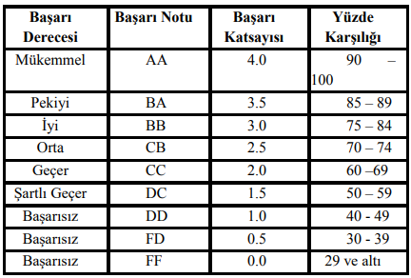
DERS GEÇME VE BAŞARI SİSTEMİ
Tüm sınavlar 100 puan üzerinden değerlendirilir.
Öğrencinin alacağı başarı notu dersi veren öğretim elemanı veya ilgili sınıf koordinatörü tarafından belirlenir ve harf notu olarak takdir edilir.

Slide 18
DERS GEÇME VE BAŞARI SİSTEMİ
Aşağıdaki durumlarda, katsayı ile bağlantısı olmayan ve not ortalamalarına katılmayan YT (Yeterli), YZ (Yetersiz), DV (Devam ediyor), DZ (Devamsız) kodlu değerlemeler yapılır:
YT ve YZ notları; müfredatta not ortalamalarına katılması gerekli görülmeyen derslerde ve staj/iş yeri eğitiminde başarının gösterilmesi için kullanılır. Böyle bir derste yeterli başarı gösteren öğrenciye YT, gösteremeyen öğrenciye YZ notu verilir ve o dersi tekrar eder.
Daha önce başka bir yükseköğretim kurumunda öğrenim gördükten sonra merkezi yerleştirme sistemi ile Üniversiteye yerleşen öğrencilerin, önceki kurumda elde ettiği kazanımlardan harf notu karşılığı belli olmayan notlar için de YT harf notu kullanılır.

Slide 19
DERS GEÇME VE BAŞARI SİSTEMİ
DV notu, bir yarıyıldan uzun süreli bir dersin henüz tamamlanmadığı yarıyılın sonunda, derse devam etmekte olan öğrencilere verilir.
DZ notu, devam koşulunu sağlayamayan öğrencilere verilir. Bu öğrenciler yarıyıl/yılsonu değerlendirilmesine alınmazlar.
DZ notu, FF veya YZ notu ile eşdeğerdedir.

Slide 20
DERS GEÇME VE BAŞARI SİSTEMİ
Öğrencinin bir dersten başarılı sayılabilmesi için o dersin başarı notunun YT, CC (en az 60 puan) veya bunun üstünde olması gerekir.
Hesaplanan YANO değeri 2.25 ve üzerinde olan öğrenciler, DC ( en az 50 puan ) harf notu aldıkları yarıyıl/yıl derslerinden başarılı sayılır ve bu durum DC+ ile gösterilir.
Zorunlu veya seçmeli derslerin herhangi birinden DC, DD, FD, FF, YZ veya DZ notu alan öğrenci, bu dersi ilk verildiği yarıyılda tekrar almak zorundadır, danışmanının/koordinatörünün onayı ile seçmeli dersin yerine başka bir seçmeli dersi alabilir; ancak bu yeni derse devam etme zorunluluğu vardır.

Slide 21
DERS GEÇME VE BAŞARI SİSTEMİ
Yarıyılda bir öğrenci, öncelikle bulunduğu sınıfa göre alt sınıflardan sorumlu olduğu dersleri almak şartıyla, GANO değeri 1.75’in altında ise en fazla 30 AKTS, 1.75 ve üzerinde ise danışmanının onayı ile en fazla 45 AKTS’lik derse kayıt yaptırabilir.
GANO değeri 3.00 ve üzerinde olan öğrenciler, haftalık ders programının uygunluğuna göre bir üst sınıftan danışmanının/koordinatörünün onayı ile önceki yarıyıllardan ve kendi yarıyıl dersleri ile birlikte en fazla 45 AKTS değerinde ders alabilir.

Slide 22
DERS GEÇME VE BAŞARI SİSTEMİ
Bir öğrenci genel not ortalamasını yükseltmek amacıyla öğrenim süresi boyunca daha önce başarmış olduğu derslerden en fazla altı (6) tanesini tekrar edebilir. Bu derslerden en son almış olduğu başarı notu geçerlidir.
Mezun olabilmeniz için müfredattaki tüm dersleri başarıyla tamamlamış olmanız ve GANO’nuzun en az 2.00 olması gerekmektedir.
Öğrencilerin durumları her yarıyıl sonunda değerlendirilerek, not durum belgesinde, bulunduğu yarıyıla kadar GANO değeri 3.00 - 3.49 olanlar için onur öğrencisi; 3.50 - 4.00 olanlar için üstün onur öğrencisi ibaresi yazılır. Bu şartlarda mezun olan öğrencilere diplomaları ile beraber onur belgesi veya üstün onur belgesi verilir. Disiplin cezası bulunan öğrenciler bu haktan yararlanamaz.

Slide 23
EĞİTİM-ÖĞRETİM SINAV YÖNETMELİĞİ
Sunuda yer alan DERS GEÇME VE BAŞARI SİSTEMİ bölümünde yer alan bilgiler Afyon Kocatepe Üniversitesi Ön Lisans ve Lisans Eğitim-Öğretim ve Sınav Yönetmeliği’nden alınmıştır.
İlgili yönetmeliğe https://ogrenci.aku.edu.tr/wp-content/uploads/sites/97/2020/02/y%C3%B6netmelikLisansonlisans-1.pdf bağlantı adresinden ulaşabilirsiniz.
Yönetmelikten; kayıtlar, sınavlar, kayıt dondurma, yatay-dikey geçiş, diploma işlemleri vb. gibi çeşitli konular hakkında detaylı bilgi edinebilirsiniz.

Slide 24
ÖĞRENCİ DİSİPLİN YÖNETMELİĞİ
Uyarma cezası gerektiren disiplin suçları
a) Yükseköğretim kurumu yetkililerince sorulan hususları haklı bir sebep olmadan zamanında cevaplandırmamak,
b) Yükseköğretim kurumu yetkililerince tespit edilen yerler dışında ilan asmak,
c) Yükseköğretim kurumunun izniyle asılmış duyuruları, program ve benzerlerini koparmak, yırtmak, değiştirmek, karalamak veya kirletmek.
Kınama cezası gerektiren disiplin suçları
a) Yükseköğretim kurumu yetkililerince istenilen bilgileri eksik veya yanlış bildirmek,
b) Ders, seminer, uygulama, laboratuvar, atölye çalışması, bilimsel toplantı ve konferans gibi çalışmaların düzenini bozmak,
c) Yükseköğretim kurumu içinde izinsiz olarak bildiri dağıtmak, afiş ve pankart asmak,
ç) Yükseköğretim kurumunca asılmış duyuruları, program ve benzerlerini koparmak, yırtmak, değiştirmek, karalamak veya kirletmek,
d) Sınavlarda kopyaya teşebbüs etmek.

Slide 25
ÖĞRENCİ DİSİPLİN YÖNETMELİĞİ
Yükseköğretim kurumundan bir haftadan bir aya kadar uzaklaştırma cezası gerektiren disiplin suçları
a) Öğrenme ve öğretme hürriyetini engelleyici veya yükseköğretim kurumlarının işleyiş ve huzurunu bozucu eylemlerde bulunmak,
b) Disiplin soruşturmalarının sağlıklı bir şekilde yürütülmesini engellemek,
c) Yükseköğretim kurumundan aldığı ve kendine hak sağlayan bir belgeyi başkasına vererek kullandırmak veya başkasına ait bir belgeyi kullanmak,
ç) Yükseköğretim kurumunda kişilerin şeref ve haysiyetini zedeleyen sözlü veya yazılı eylemlerde bulunmak,
d) Yükseköğretim kurumu personelinin kurum içinde ya da dışında şeref ve haysiyetini zedeleyen sözlü veya yazılı eylemlerde bulunmak,
e) Yükseköğretim kurumunda alkollü içki içmek,
f) Yükseköğretim kurumuna ait kapalı ve açık mahallerde yetkililerden izin almadan toplantılar düzenlemek.

Slide 26
ÖĞRENCİ DİSİPLİN YÖNETMELİĞİ
Yükseköğretim kurumundan bir yarıyıl için uzaklaştırma cezası gerektiren disiplin suçları
a) Yükseköğretim kurumu personeli ve öğrencilerini tehdit etmek,
b) Yükseköğretim kurumlarında işgal ve benzeri fiillerle yükseköğretim kurumunun hizmetlerini engelleyici eylemlerde bulunmak,
c) Kurum personeli ve öğrencilerine fiili saldırıda bulunmak,
ç) Yükseköğretim kurumlarında hırsızlık yapmak,
d) Yükseköğretim kurumu bünyesinde mevcut bina, demirbaş eşya ve benzeri malzemeyi tahrip etmek veya bilişim sistemine zarar vermek,
e) Sınavlarda kopya çekmek veya çektirmek,
f) Seminer, tez ve yayınlarında intihal yapmak,
g) Yükseköğretim kurumundan uzaklaştırma cezası almış olmasına rağmen bu karara uymamak.

Slide 27
ÖĞRENCİ DİSİPLİN YÖNETMELİĞİ
Yükseköğretim kurumundan iki yarıyıl için uzaklaştırma cezasını gerektiren disiplin suçları
a) Yükseköğretim kurumu görevlilerine karşı cebir ve şiddet kullanarak görevin yapılmasına engel olmak,
b) Öğrencilere karşı cebir ve şiddet kullanarak yükseköğretim hizmetlerinden yararlanmalarını engellemek,
c) Suç sayılan eylemleri işlemek veya bir kimseyi veya grubu, cebir veya tehditle suç sayılan bir eylemi düzenlemeye veya böyle bir eyleme katılmaya zorlamak,
ç) Yükseköğretim kurumları içerisinde uyuşturucu ve uyarıcı madde kullanmak, taşımak, bulundurmak,
d) Sınavlarda tehditle kopya çekmek, kopya çeken öğrencilerin sınav salonundan çıkarılmasına engel olmak, kendi yerine başkasını sınava sokmak veya başkasının yerine sınava girmek,
e) Yükseköğretim kurumlarında cinsel tacizde bulunmak,
f) Yükseköğretim kurumlarında 10/7/1953 tarihli ve 6136 sayılı Ateşli Silahlar ve Bıçaklar ile Diğer Aletler Hakkında Kanuna aykırı olarak ateşli silahlarla mermilerini ve bıçaklarla saldırı ve savunmada kullanılmak üzere özel olarak yapılmış bulunan diğer aletleri, patlayıcı maddeleri taşımak ve bulundurmak,
g) Yükseköğretim kurumunun bilişim sistemine girerek kendisine veya başkasının yararına haksız bir çıkar sağlamak.
ğ) Soruşturma ile görevlendirilenleri tehdit etmek.

Slide 28
ÖĞRENCİ DİSİPLİN YÖNETMELİĞİ
Yükseköğretim kurumundan çıkarma cezasını gerektiren disiplin suçları
a) Mahkeme kararıyla kesinleşmiş olmak kaydıyla, suç işlemek amacıyla örgüt kurmak, böyle bir örgütü yönetmek veya bu amaçla kurulan örgüte üye olmak, üye olmamakla birlikte örgüt adına faaliyette bulunmak veya yardım etmek,
b) Yükseköğretim kurumlarında uyuşturucu veya uyarıcı maddeleri satmak, satın almak, başkalarına vermek ve ticaretini yapmak,
c) 6136 sayılı Ateşli Silahlar ve Bıçaklar ile Diğer Aletler Hakkında Kanuna aykırı olarak ateşli silahlarla, mermilerini ve bıçaklarla saldırı ve savunmada kullanılmak üzere özel olarak yapılmış bulunan diğer aletleri ve patlayıcı maddeleri kullanmak,
ç) Kişilerin vücudu üzerinde cinsel davranışlarda bulunmak suretiyle cinsel dokunulmazlıklarını ihlal etmek.

Slide 29
ÖĞRENCİ DİSİPLİN YÖNETMELİĞİ
Sunuda yer alan Öğrenci Disiplin Yönetmeliği bölümündeki bilgiler YÜKSEKÖĞRETİM KURUMLARI ÖĞRENCİ DİSİPLİN YÖNETMELİĞİ’NDEN alınmıştır.
İlgili yönetmeliğe https://www.mevzuat.gov.tr/mevzuat?MevzuatNo=16532&MevzuatTur=7&MevzuatTertip=5 bağlantı adresinden ulaşabilirsiniz.

Slide 30
YÖNETMELİKLERİN UYGULAMA İLKELERİ VE ESASLARI
Eğitim ve öğrenim hayatınız süresince işinize yarayabilecek yönetmeliklere
https://ogrenci.aku.edu.tr/yonetmelikler-2/ bağlantı adresinden ulaşabilirsiniz.
İncelemenizde yarar olabilecek bazı yönetmelikler ise;
Çift Ana Dal Ve Yan Dal Lisans Eğitim-Öğretim Programları Yönetmeliği
Yükseköğretim Kurumları Arasında Öğrenci ve Öğretim Üyesi Değişim Programına İlişkin Yönetmelik
Örgün Eğitim Öğrencilerine Uzaktan Eğitimle Verilecek Dersler İçin Uygulama Esasları Yönergesi vb.’dir.

Slide 31
ÇİFT ANA DAL / YAN DAL / YATAY GEÇİŞ ESASLARI
ÇİFT ANA DAL PROGRAMI
Öğrenci ikinci ana dal diploma programına, ana dal lisans diploma programında en erken üçüncü yarıyılın başında (2.sınıf), en geç ise dört yıllık programlarda beşinci yarıyılın başında (3.sınıf) başvurabilir.
Başvuru anında ana dal diploma programındaki genel not ortalaması 100 üzerinden en az 70 olan ve ana dal diploma programının ilgili sınıfında başarı sıralaması itibari ile en üst %20’lik dilimde bulunan öğrenciler ikinci ana dal diploma programına başvurabilirler.
Çift ana dal programındaki gereklilikleri yerine getiren öğrenci başarılı olması durumunda çift ana dal programı için de diploma hakkı kazanmış olur.
Şu anda İktisadi ve İdari Bilimler Fakültesi’nde çift ana dal yapan 122 öğrenci bulunmaktadır.

Slide 32
ÇİFT ANA DAL / YAN DAL / YATAY GEÇİŞ ESASLARI
YAN DAL PROGRAMI
Öğrenci, yan dal programına ana dal lisans programının en erken üçüncü (2.sınıf), en geç altıncı yarıyılının (3.sınıf) başında başvurabilir.
Yan dal programına, başvurduğu yarıyıla kadar aldığı lisans programındaki tüm kredili dersleri başarıyla tamamlamış olan öğrenciler başvurabilir.
Öğrencinin başvuru sırasında ana dal programındaki genel not ortalamasının 100 üzerinden en az 65 olması gerekir.
Yan dal programlarını tamamlayanlara eğitim aldıkları alanda sadece başarı belgesi (yan dal sertifikası) düzenlenir. Bu belgeler diploma yerine geçmez.
Şu anda İktisadi ve İdari Bilimler Fakültesi’nde yan dal yapan 62 öğrenci bulunmaktadır.

Slide 33
ÇİFT ANA DAL / YAN DAL / YATAY GEÇİŞ ESASLARI
YATAY GEÇİŞ
Kurumlar arası yatay geçiş yükseköğretim kurumlarının aynı düzeydeki eşdeğer diploma programları arasında ve Yükseköğretim Kurulu tarafından yayınlanan kontenjanlar çerçevesinde yapılır.
Kurumlar arası yatay geçiş için öğrencinin, kayıtlı olduğu programda bitirmiş olduğu dönemlere ait genel not ortalamasının 100 üzerinden en az 60 olması şarttır.
Lisans derecesi verilen diploma programlarında yatay geçiş kontenjanları ile başvuru ve değerlendirme takvimi Temmuz ayı içerisinde ilan edilir.

Slide 34
ÇİFT ANA DAL / YAN DAL / YATAY GEÇİŞ ESASLARI
Çift ana dal, yan dal ve yatay geçiş hakkında detaylı bilgiye;
Yükseköğretim Kurumlarında Ön Lisans ve Lisans Düzeyindeki Programlar Arasında Geçiş Yönetmeliği
Çift Anadal, Yandal ile Kurumlararası Kredi Transferi Yapılmasına İlişkin Yönetmelik
yönetmeliklerinden ulaşabilirsiniz.

Slide 35
ÖĞRENCİ BİLGİ SİSTEMİ VE MOBİL UYGULAMA
Öğrenci Bilgi Sistemi (OBS) üzerinden dönem başlarında ders kayıtlarınızı gerçekleştirebilir, sınav notlarınızı görebilir ve hocalarınızla mesaj yoluyla iletişim kurabilirsiniz.
İletişime geçme noktasında kullanılması gereken öncelikli platform OBS’dir. Bu nedenle OBS’yi takip etme yükümlülüğünüzün olduğunu lütfen unutmayınız ve sık sık sisteme girerek gerekli kontrolleri sağlayınız.
Öğrenci otomasyon sisteminin mobil uygulamasını indirerek kullanabilirsiniz.
Bu uygulama için ilk girişte üniversite adının ilk 3 harfini girerek üniversiteyi seçmeniz gerekmektedir. Daha sonra ‘Sisteme Giriş Yap’ sekmesini seçtikten sonra ekranın üst kısmından ‘öğrenci’ sekmesini seçip, kullanıcı adı ve şifrenizle giriş yapabilirsiniz.

Slide 36
KAMPÜS ALANI İÇERİSİNDE İNTERNETTEN YARARLANMA
Yerleşkemiz içerisinde internete bağlanmak isteyen öğrencilerimiz ‘eduroam’ üzerinden bağlantı sağlayabilmektedir.
Bir defaya mahsus olmak üzere, yerleşke sınırları içindeyken e-devlet sistemi üzerinden kayıt için form doldurulması gerekmektedir. (https://wifikayit.aku.edu.tr/)
Kayıt işlemi tamamlandıktan sonra kullanıcı adı ve şifre bilgileri ile internete erişim sağlanabilir. Kullanıcı adı olarak TC Kimlik numarası, şifre olarak da kayıt esnasında kişinin kendi belirleyeceği bir şifre kullanılacaktır.

Slide 37
KÜTÜPHANE TANITIMI
İktisadi ve İdari Bilimler Fakültesi’nin arka binasında yer alan kütüphanemizin çalışma saatleri aşağıdaki gibidir.
(Pandemi nedeniyle zaman zaman saatlerde değişikliğe gidilebilmektedir.)

Slide 38
KÜTÜPHANE TANITIMI
Kütüphane web sitesinde yer alan http://tarama.aku.edu.tr/yordambt/yordam.php
adresinden oturum açarak öğrenci numarası ve şifrenizle hesabınıza erişebilirsiniz.
Şifreniz, kütüphanemize kayıt esnasında kısa mesaj ve elektronik posta yoluyla tarafınıza iletilecektir.
Şifrenizi daha sonra hesap ayarlarınızdan değiştirebilirsiniz.
Kütüphane kullanıcı hesabınızdan ödünç aldığınız, iade ettiğiniz, ayırtma yaptığınız kaynaklarla ilgili
tüm bilgilere erişebilir ve ödünç aldığınız kaynaklar için süre uzatma işlemi yapabilirsiniz.
Lisans öğrencileri 15 gün süreyle 5 kitap ödünç alabilmektedir.
Kütüphane hakkında daha detaylı bilgiye https://kutuphane.aku.edu.tr/sikca-sorulan-sorular/
bağlantı adresinden ulaşabilirsiniz.

Slide 39
ATATÜRK KÜLTÜR VE KONGRE MERKEZİ TANITIMI
Konum olarak İktisadi ve İdari Bilimler Fakültesinin sol tarafında ve çaprazında yer alan Atatürk Kültür ve Kongre Merkezi içerisinde çeşitli büyüklükte konferans, seminer ve toplantı salonları bulunmaktadır.
Konserler, sahne gösterileri, söyleşiler, mezuniyet törenleri gibi çeşitli etkinlik ve organizasyonlara Atatürk Kültür ve Kongre Merkezi ev sahipliği yapmaktadır.

Slide 40
SOSYAL ALANLAR
Üniversitemizde bir adet merkez yemekhane ve bir adet sosyal tesis ile birlikte Değirmen ve Vadi isimli iki adet kafe bulunmaktadır.
Merkez yemekhanemiz 11:00-14:00 arası hizmet vermektedir.
Merkez yemekhaneye ek olarak sosyal tesis ve diğer kafelerde de yemek imkanları mevcuttur.
Vadi Kafe hafta sonları da 08:00-22:00 arası hizmet vermektedir. Kafe içerisinde yemek faaliyetlerine ek olarak bilardo, langırt ve PlayStation oynamak da mümkündür.

Slide 41
MEDİKO SOSYAL HİZMETLERİ
Üniversitemize bağlı fakülte ve yüksekokullarda okuyan öğrencilerin sağlık sorunlarında ilk başvuru merkezi Sağlık Kültür ve Spor Daire Başkanlığı’na bağlı olarak hizmet veren Mediko Sosyal Merkezi olmaktadır.
Başvuran hastaların ilk tedavileri yapılmakta ve gerekli görülenler Ahmet Necdet Sezer Uygulama ve Araştırma Hastanesi’ne sevk edilmektedir.

Slide 42
MEDİKO SOSYAL HİZMETLERİ
Mediko Sosyal Merkezi Hizmetleri:
– Koruyucu sağlık hizmetleri
– Tedavi edici sağlık hizmetleri
– Hastane öncesi acil yardım hizmetleri
– Psikolojik yardım ve rehberlik hizmetleri
– Eğitim hizmetleri
– Kurum hekimliği hizmetleri
– Temel biyokimyasal tetkikler
– Küçük cerrahi girişimler
– Enjeksiyon
– Pansuman

Slide 43
MEDİKO SOSYAL HİZMETLERİ
Mediko Sosyal Merkezi hizmetlerine ek olarak psikolojik danışmanlık hizmeti de verilmektedir.
Psikolojik danışmanlık hizmeti randevu sistemi ile yapılmakta olup ücretsizdir. Görüşmelerde gizlilik temel prensiptir.
Pandemi sürecinde görüşmeler Zoom uygulaması üzerinden çevrimiçi olarak gerçekleştirilmektedir.
Psikolog Şeref SEZEN
Telefon: 0 272 218 12 99
Mail: ssezen@aku.edu.tr

Slide 44
AKADEMİK DANIŞMANLIK
Sizlerle birlikte eğitim hayatınızda yeni bir evre olan üniversite sürecini hep beraber yürüteceğiz.
Herhangi bir sorununuzun olması durumunda lütfen benimle aşağıdaki kanallar aracılığıyla
iletişime geçiniz.
E-posta : elifnurduzsoz@gmail.com ve elifnurduzsoz@aku.edu.tr
Telefon : 0 272 218 20 78
Oda : İİBF, ZEMİN KAT, 003 NUMARA

Slide 45
GÜZEL BİR EĞİTİM DÖNEMİ GEÇİRMENİZ DİLEĞİYLE… DİNLEDİĞİNİZ İÇİN TEŞEKKÜRLER… EK BİLGİLER: BÖLÜM SİTESİ VE MÜFREDAT KONTROLÜ HAKKINDA BİLGİLENDİRME SORU-CEVAP ETKİNLİĞİ

